Slide 1
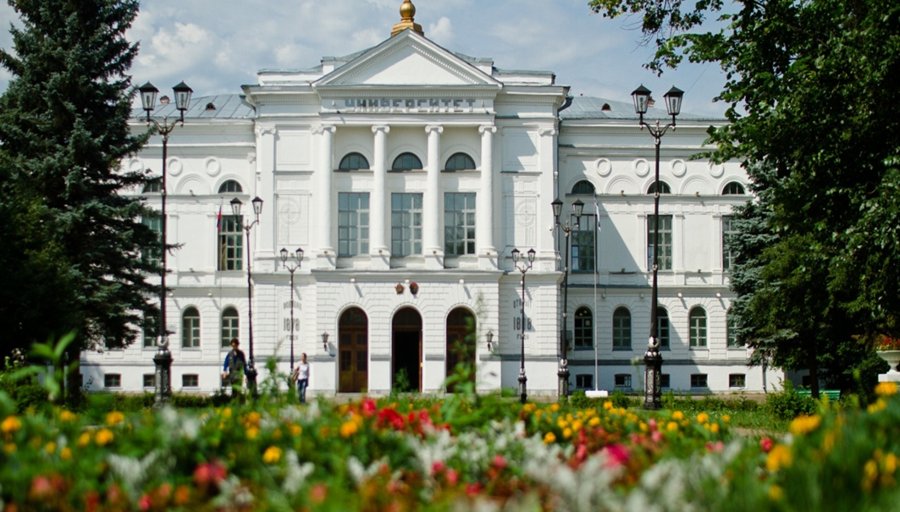
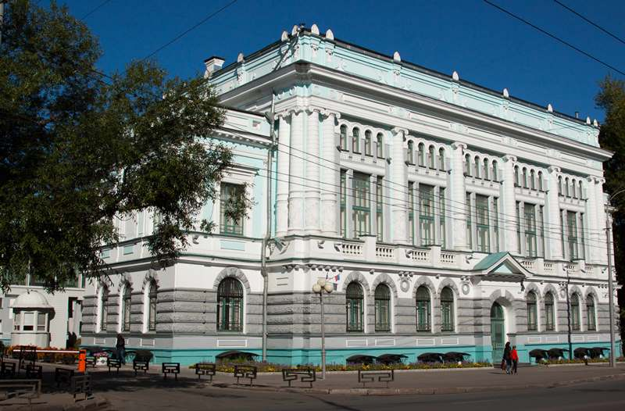


Международный ресурсный центр
Научной Библиотеки ТГУ

Slide 2
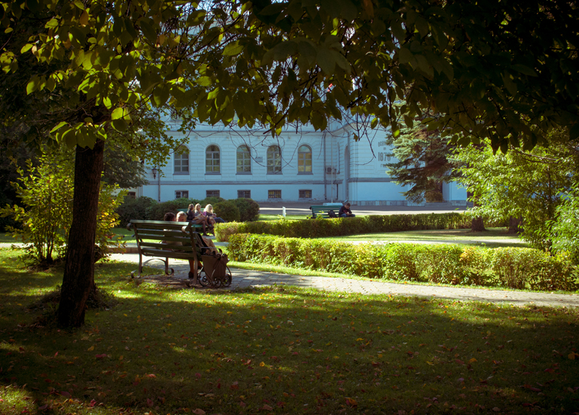
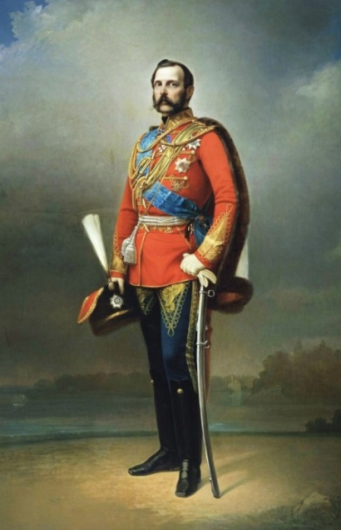
Национальный Исследовательский Томский Государственный Университет
Сибирский Томский Императорский государственный классический университет основан в 1878г.
Первый и долгое время единственный российский университет
на территории Русской Азии.
Признанный центр науки, образования и инноваций.
Участник Проекта 5-100 (повышение конкурентоспособности ведущих российских университетов среди ведущих мировых научно-образовательных центров).

Slide 3
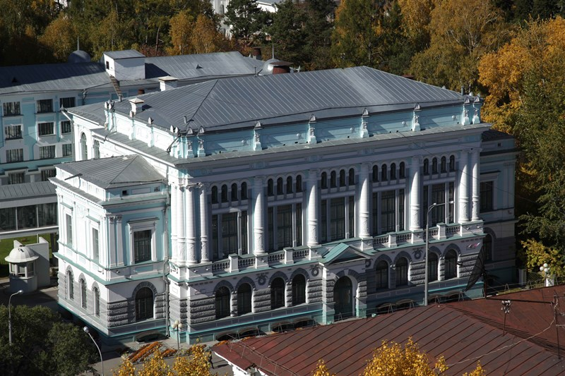

Научная Библиотека ТГУ
1880 основана с Университетом и открыта в 1888
1934 получила титул «Научная»
1969 - методический центр 53 библиотек Западной Сибири
1998 - ТГУ, в том числе библиотека, получили статус особо ценного объекта культурного наследия народов РФ
Томский Государственный Университет
Научная Библиотека
2018

Slide 4
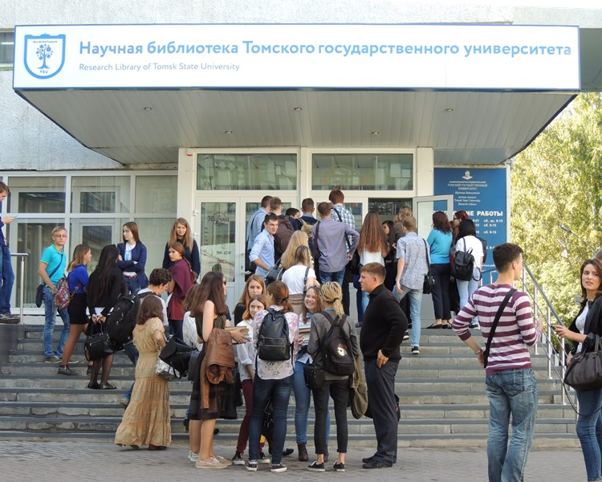
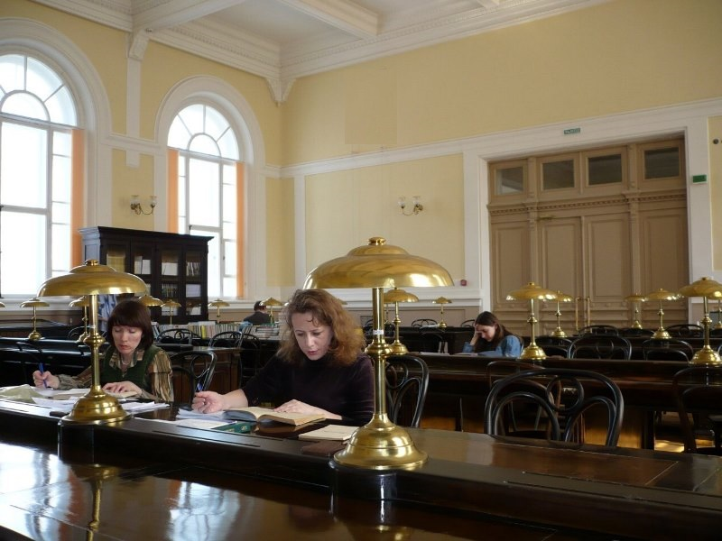
Научная библиотека ТГУ сегодня:
11 отраслевых и специализированных читальных залов с открытым доступом
3,8 миллионов единиц хранения
1,5 миллиона ежегодная выдача электронных документов
600 000 посещений ежегодно
124 000 - рукописи и книжные памятники
140 специалистов
Методический центр - 53 вузовских библиотек Западной Сибири
Томский Государственный Университет
Научная Библиотека
2018

Slide 5
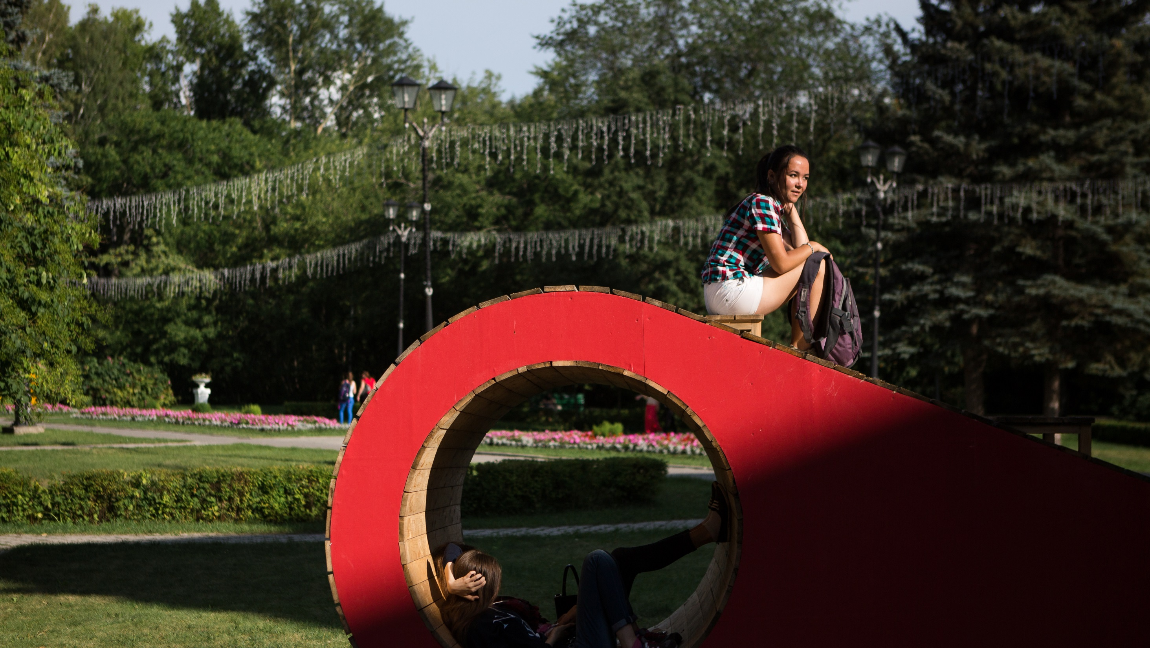
Библиотека как центр для:
- учёбы
- научно-исследовательской работы
- совместной работы
- общения

Slide 6
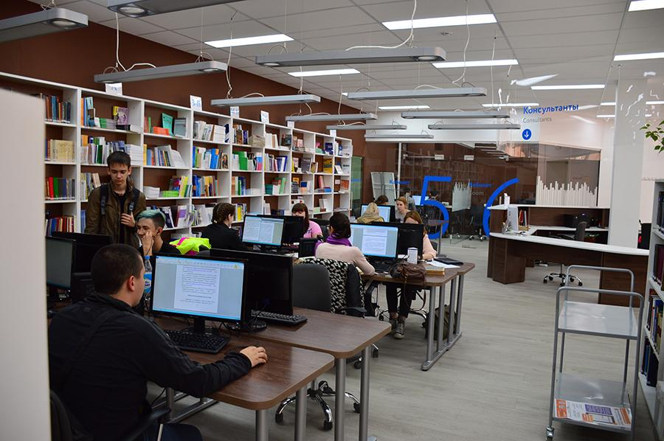
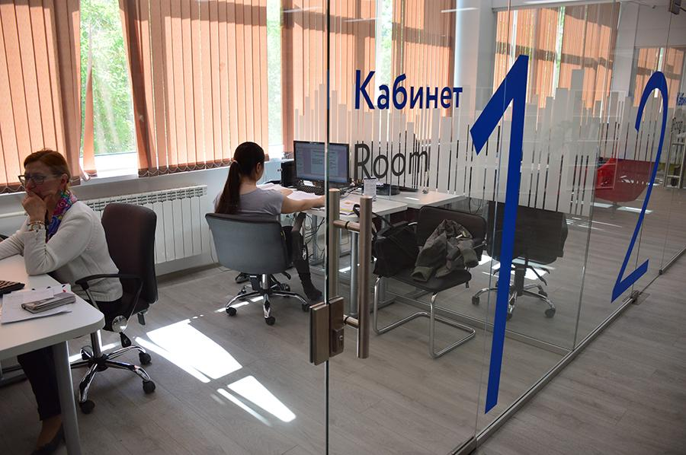
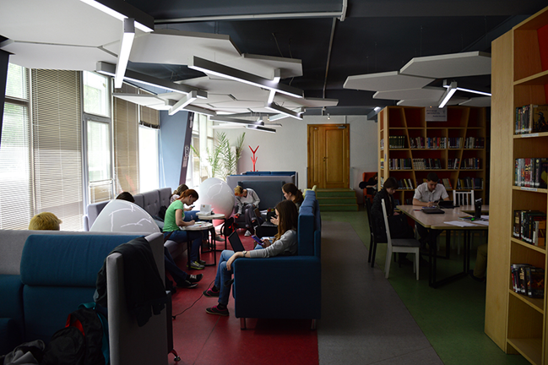
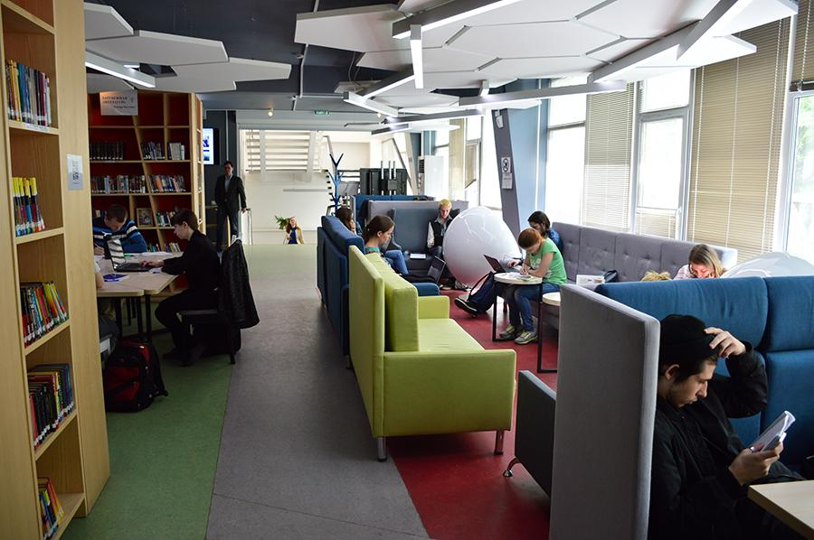
Tomsk State University
Research Library
2017

Slide 7

Международный ресурсный центр НБ ТГУ
Зачем?
Международный университет международная библиотека
(соответствие статусу и стандартам)
International
Resource
Center
Кампусный хаб:
- учёба
- работа
- общение
Томский Государственный Университет
Научная Библиотека
2018
7

Slide 8

Международный ресурсный центр НБ ТГУ
Отдел обслуживания
Сектор МРЦ:
немецкий и английский читальные залы
=> функционал и мероприятия
Основные цели:
Доступ к актуальным информационным ресурсам на иностранных языках;
Развитие международной инфраструктуры в НБ ТГУ;
Поддержка и развитие сети международного сотрудничества Научной Библиотеки.
Томский Государственный Университет
Научная Библиотека
2018

Slide 9

Международный ресурсный центр НБ ТГУ
Персонал МРЦ: 4 человека
Ресурсы и фонды:
2 читальных зала с доступом в Интернет, проекторы, флипчарты и т.д.;
6500 наименований – Английский читальный зал;
6600 наименований – Немецкий читальный зал (партнёр - Институт Гёте, Германия);
Томский Государственный Университет
Научная Библиотека
2018

Slide 10

Международный ресурсный центр НБ ТГУ
Задачи МРЦ:
1. Английский в НБ ТГУ:
- курсы (очно и гибрид) + специализированные разговорники);
2. Интернационализация инфраструктуры НБ ТГУ:
- проект по двуязычной навигации, переводы услуг
3. Обновление и локализация англоязычного сайта НБ;
4. Развитие сети сотрудничества НБ ТГУ;
Томский Государственный Университет
Научная Библиотека
2018

Slide 11
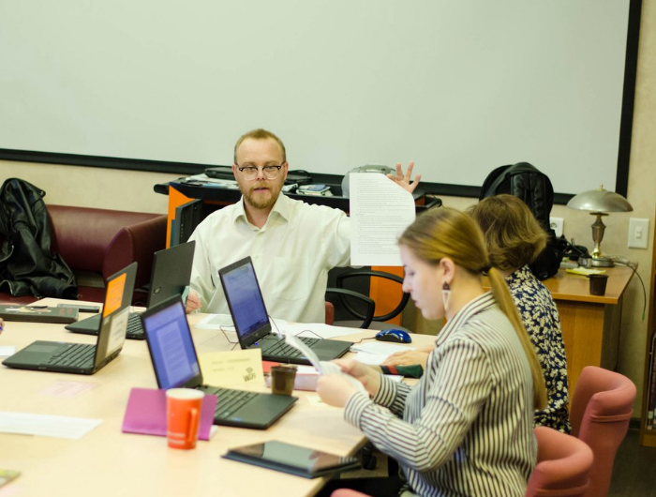
Международный ресурсный центр НБ ТГУ
Мероприятия, освещающие программы обмена и международные грантовые программы: предствители и выпускники Fulbright, DAAD, Института Конфуция, Русско-французского центра, Startravel, зарубежных вузов партнёров;
Разговорные клубы на иностранных языках;
Международные праздники/игротеки;
Курсы подготовки к сдаче TOEFL iBT®;
Сертифицированный центр сдачи TOEFL iBT®
(НБ/ИДО/УМС ТГУ).
Развитие стратегии с 2018 - …
Томский Государственный Университет
Научная Библиотека
2018

Slide 12
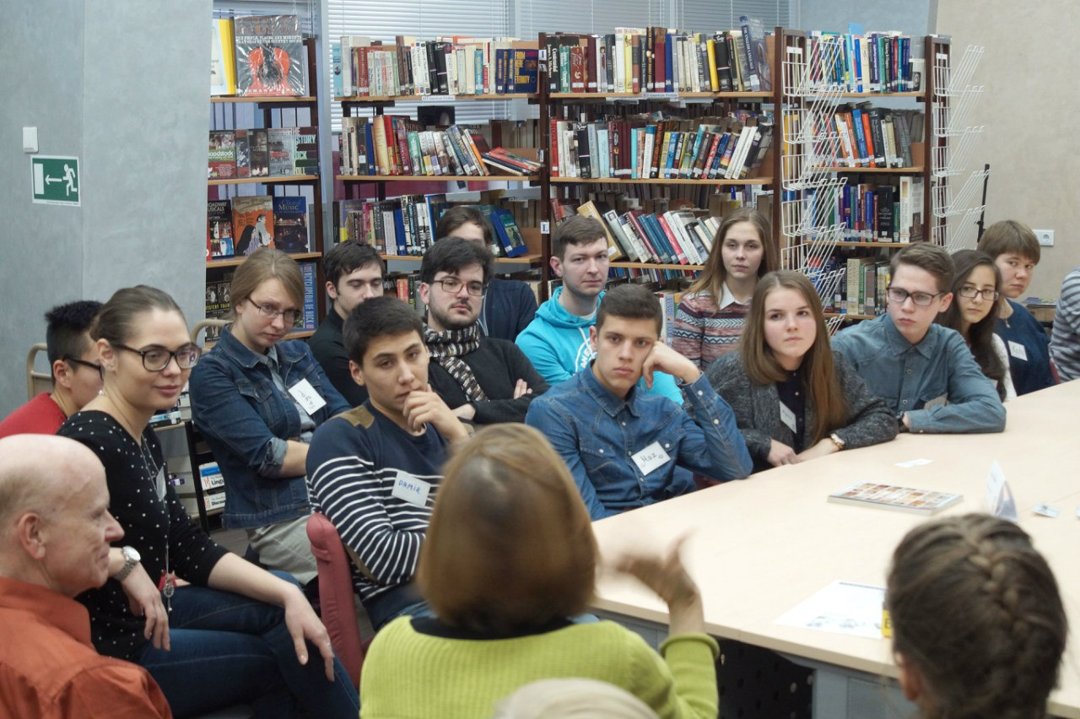
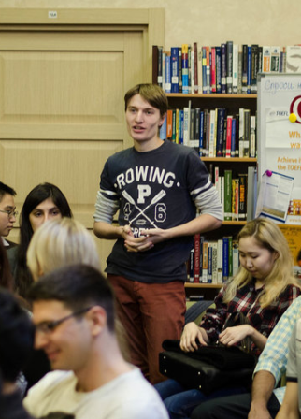
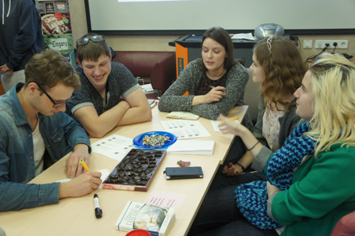
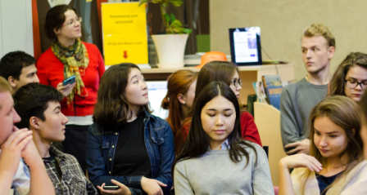
Международный ресурсный центр НБ ТГУ
3 года еженедельные клубы английского разговорного языка с носителями;
С ноября 2016 года - успешный запуск Немецкого разговорного клуба;
С сентября 2017 - клуб французского;
Кинопоказы и игротеки;
Волонтёрские проекты - международные студенты
Томский Государственный Университет
Научная Библиотека
2018

Slide 13



Международный ресурсный центр НБ ТГУ

Slide 14



Международный ресурсный центр НБ ТГУ

Slide 15
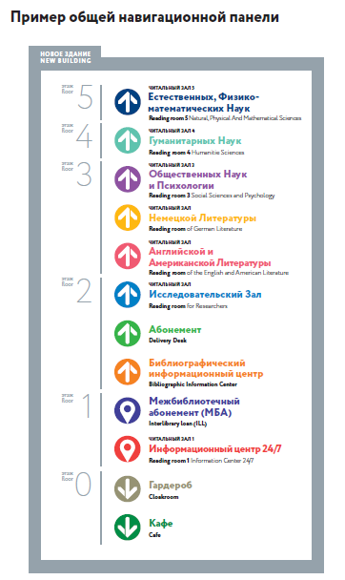
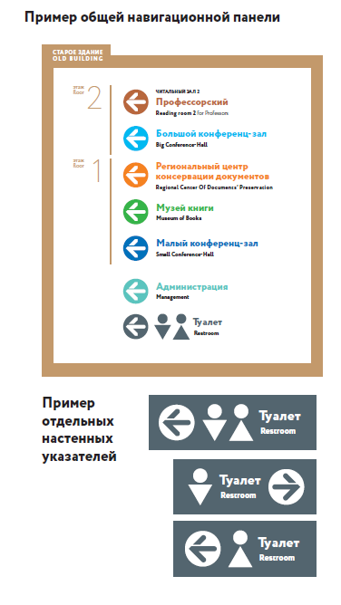

Проект МРЦ: создание двуязычной навигации в НБ
Проект создания системы навигации
для зданий Научной библиотеки ТГУ

Slide 16
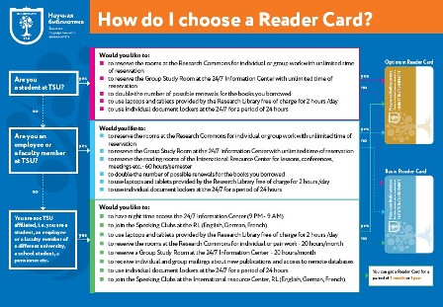






Slide 17
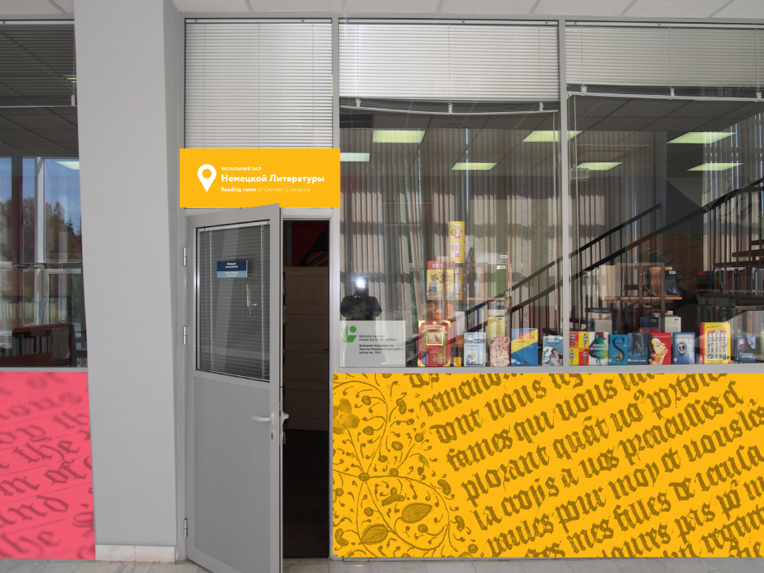
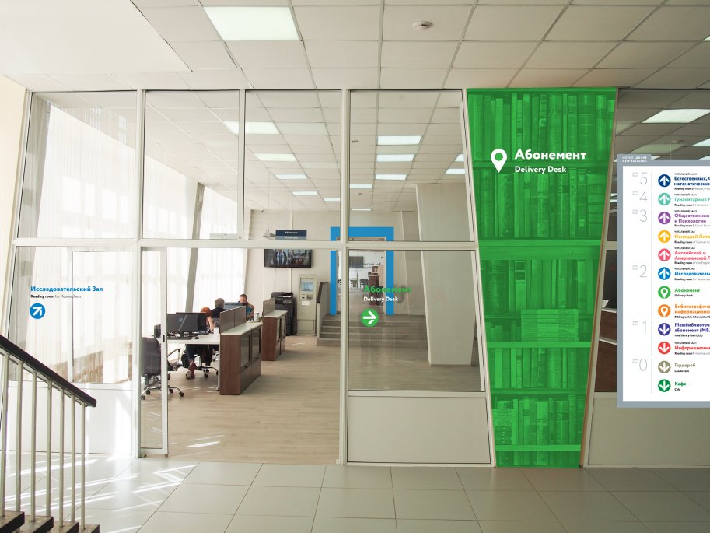
Проект МРЦ: создание двуязычной навигации в НБ
3 этаж Нового здания НБ ТГУ
2 этаж Нового здания НБ ТГУ
Проект создания системы навигации
для зданий Научной библиотеки ТГУ

Slide 18
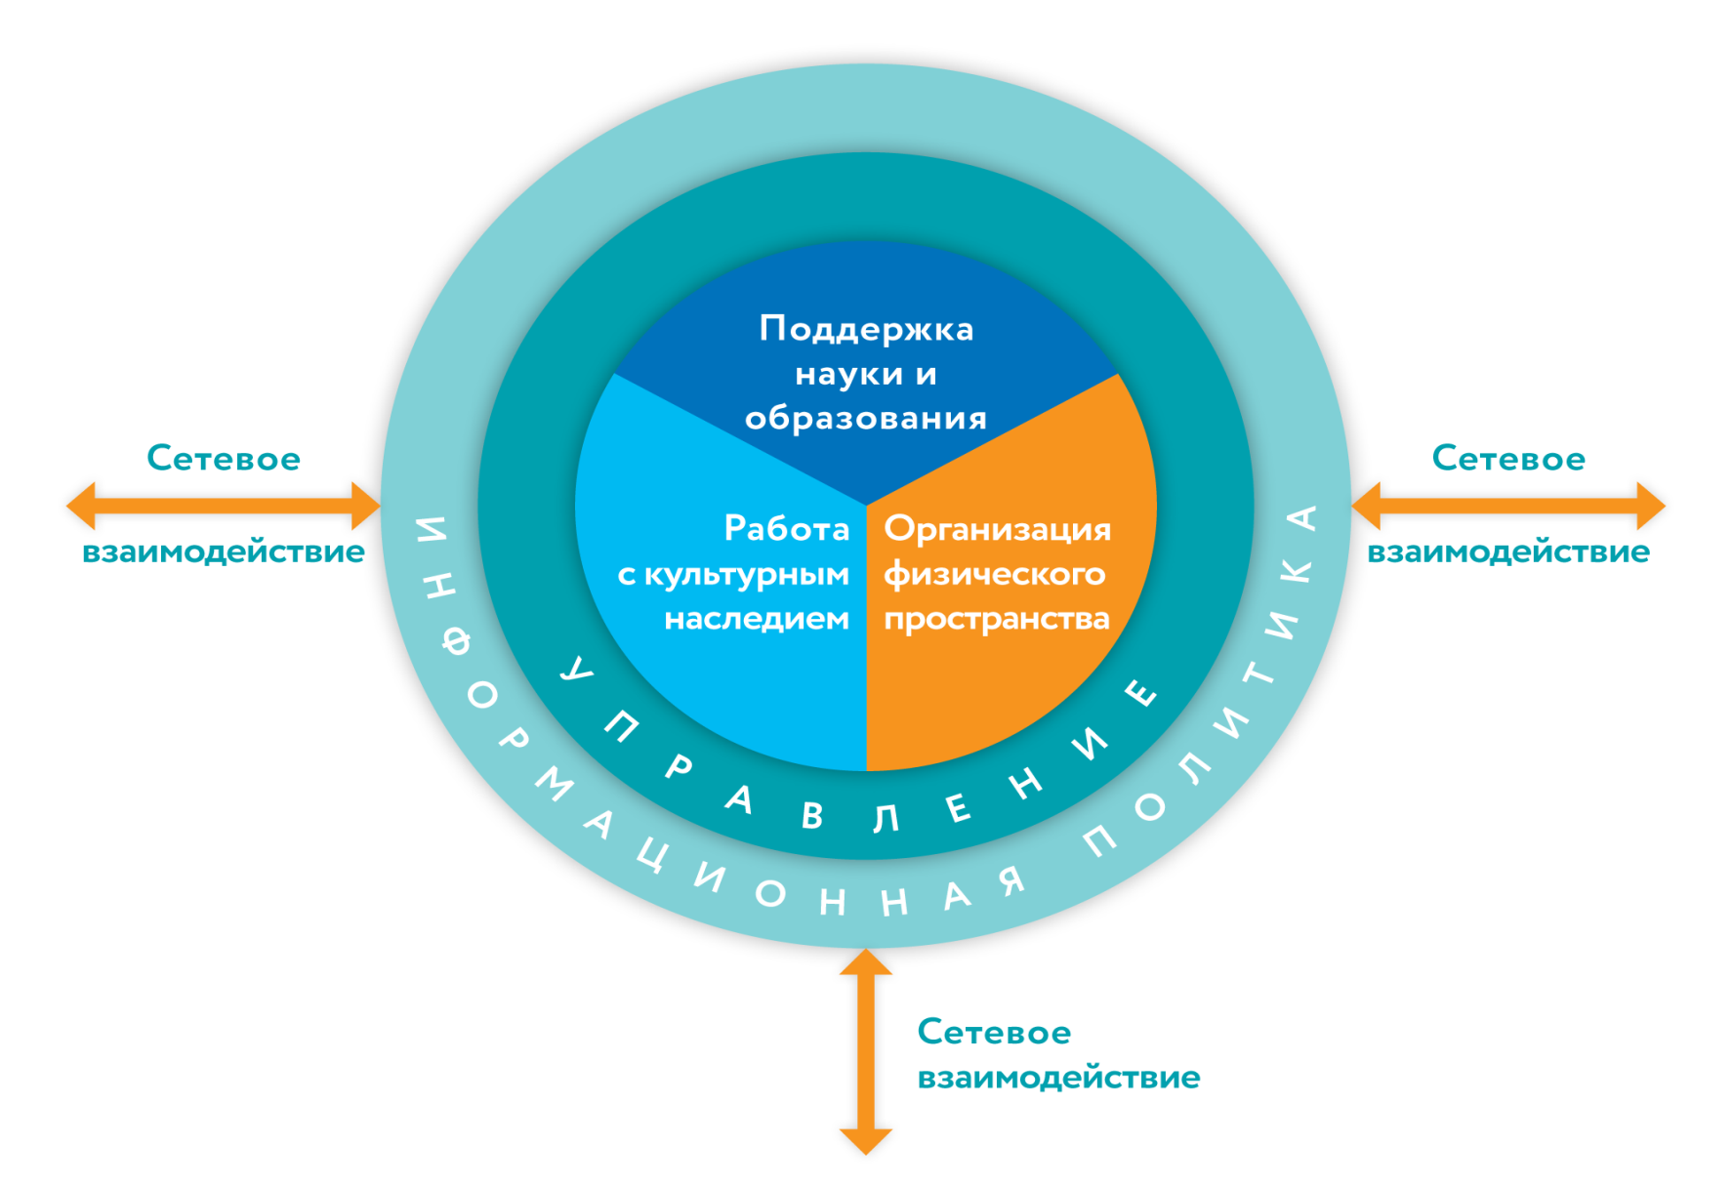

Ядро изменений библиотеки
Научная библиотека
Томского государственного университета

Slide 19
Cотрудничество:
Зарубежные партнёры ТГУ (Университеты, исследовательские организации, национальные центры:
Институт Конфуция, Институт им.Гёте (ресурсы, оборуддование, ПК)
Национальные и международные библиотеки и ассоциации:
Библиотека иностранной литературы им. Рудомино (диалог с США, тренинг SILL)
Российская Библиотечная Ассоциация
IFLA -2018 - посещение конгресса, заявки на гранты
Pearson Education
Региональные библиотеки: обмен практиками
Лаборатория библиотечных и коммуникативных исследований - 2014 г. Партнёр центр “CIBER Research group” (Великобритания)
Томский Государственный Университет
Научная Библиотека
2018

Slide 20
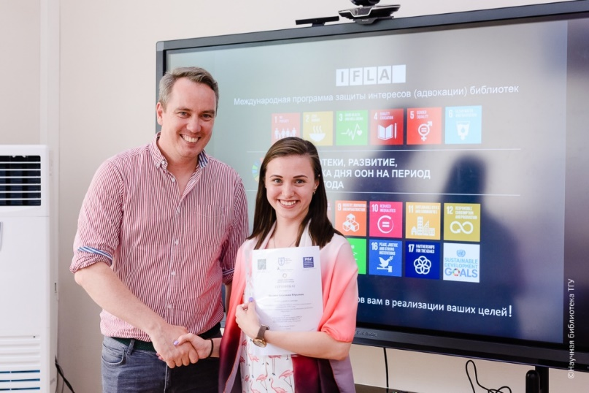




Перспективы сотрудничества
и цели устойчивого развития ООН:
2018 - Семинар для библиотекарей «Библиотеки и Повестка дня ООН в области устойчивого развития до 2030 года. Как российские библиотеки могут способствовать развитию общества?» (НБ, РБА и ВГБИЛ);
Год волонтёрства - волонтёры центра UNIVOL:
EVS – это часть первой ключевой акции Erasmus+, программы Европейского Союза в сфере международной молодежной мобильности.
Томский Государственный Университет
Научная Библиотека
2018

Slide 21
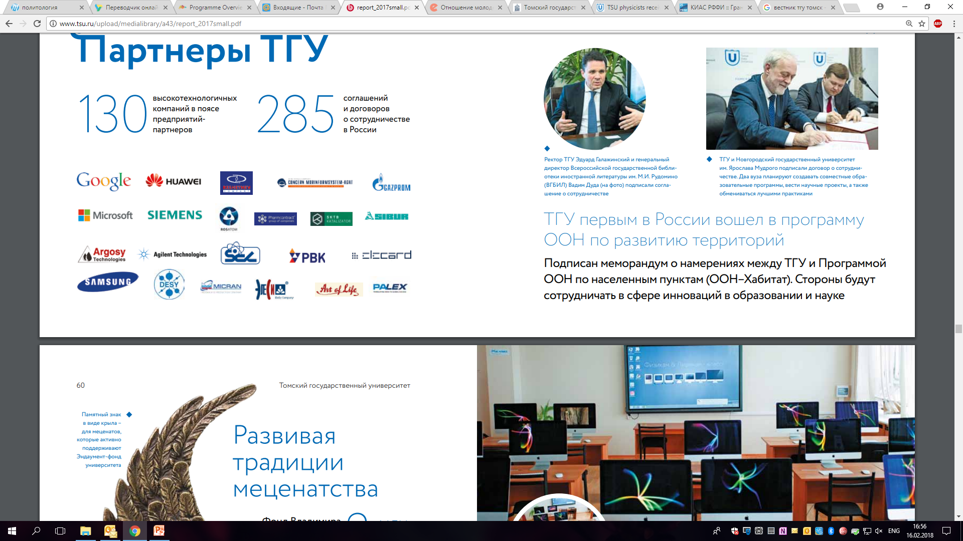
Перспективы сотрудничества:
Бизнес партнёры ТГУ
Томский Государственный Университет
Научная Библиотека
2018

Slide 22

Спасибо за внимание
Лагунова Жанна Викторовна
Заведующая МРЦ НБ
lagoonova@ya.ru
Научная Библиотека
Томский Государственный Университет
VK: https://vk.com/libtsu
FB: https://www.facebook.com/libtsu

